Slide 1
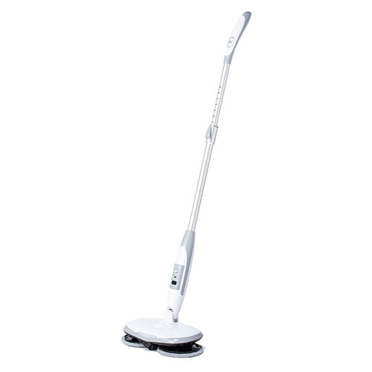


【提案書】
電動モップ 回転モップ 水拭き 回転 クリーナー コードレス 充電式 LEDライト付き 伸縮可能 軽量
特徴
立ったままでもラクに床の拭き掃除ができる水噴射機能付きの電動回転モップ。コードレスタイプ、さらにLED付きのためどんな場所でも使用可能！水タンクに水を入れるだけですぐに使えます。
納期
納期スペース
仕様
サイズ：約W289×D138×H950?H1190mm
容量：付属カップ容量：230ml タンク容量：230ml 重量：約1.4kg
付属品：モップパッド大×4枚、モップパッド小×4枚、ACアダプタ（ケーブル長約1.5m）、カップ（230ml） 生産国：中国
備考：消費電力：30W(濡れたモップ掃除の場合) バッテリー容量：2000mAh 電源：リチウムイオンバッテリー 充電時間：約4時間 連続使用時間：約45分(濡れたモップ掃除の場合)/約60分(乾拭きの場合)
お見積
お見積りスペース

